Slide 1
Beheersysteem openbare ruimte (BOR)
8 april 2019

Slide 2
Beheersysteem openbare ruimte (BOR)
Welkom
Aanbestedingsprocedure (Wilco van Schagen)
Inhoud aanbesteding (Jochem Mollema)
Afsluiting

Slide 3






Regio Westfriesland

Slide 4
Aanbestedingsplanning (3.1)
Omschrijving | Datum
Publicatie op TenderNed | Maandag 1 april 2019
Uitleg bijeenkomst potentiële inschrijvers | Maandag 8 april 2019 om 13.30 uur
Uiterste datum tot stellen vragen NvI1 | Maandag 15 april 2019 tot 12.00 uur
Plaatsen NvI1 op TenderNed | Donderdag 18 april 2019
Uiterste datum tot stellen vragen NvI2 | Maandag 22 april 2019 tot 12.00 uur
Plaatsen NvI2 op TenderNed | Donderdag 25 april 2019
Uiterste datum tot stellen vragen NvI3 | Maandag 29 april 2019 tot 12.00 uur
Plaatsen NvI3 op TenderNed | Donderdag 2 mei 2019
Sluiting digitale kluis in TenderNed | Woensdag 15 mei 2019 voor 10:00 uur
Openen digitale kluis | Woensdag 15 mei 2019 om 10:05 uur
Beoordelen inschrijvingen door inkoper | Tot dinsdag 21 mei 2019 15:00 uur
Beoordelen inschrijvingen door beoordelingsteam | Van dinsdag 21 mei 15:00 uur tot 29 mei 2019 13:00 uur.
Consensus overleg | Maandag 3 juni 2019 om 10:00 uur tot 14:00 uur

Slide 5
Aanbestedingsplanning (3.1)
Demo’s | Woensdag 5 juni, donderdag 6 juni, vrijdag 7 juni, dinsdag 11 juni, woensdag 12 juni, donderdag 13 juni en vrijdag 14 juni. Donderdag 13 juni is de reservedatum bij 7 inschrijvingen. Bij minder dan 6 inschrijvers valt eerst 12 juni en daarna 14 juni af.
Consensus overleg en prijzenkluis | Na laatste demo dag om 16:00 uur
Voorlopige gunning en afwijzing | Donderdag 20 juni 2019
Stand-still termijn minimaal 20 dagen
Gesprek met beoogd Leverancier | Maandag 15 juli 2019 om 10:00 uur
Definitieve gunning en afwijzing | Dinsdag 23 juli 2019
Contract ondertekening | Donderdag 1 augustus 2019 13:30 uur.

Slide 6
Gunningscriteria (7)
Totaal 2000 punten te behalen
Verdeling:
Plan van Aanpak 200 punten (verdeling zie inschrijfleidraad)
Adviesvragen 300 punten, per adviesvraag 100 punten
Demonstratie incl. scenario’s 1100 punten waarvan 125 voor integraliteit en 125 voor gebruiksvriendelijkheid en 850 voor de scenario’s
Wensen 400 punten zie de bijlage.

Slide 7
Inschrijfformulier prijzenblad (7.6)
Iedere gemeente betaalt mee aan de regionale implementatiekosten. De regionale kosten kunnen vanaf 1 september 2019 tot 31 december 2023 worden verdeeld. Geen éénmalige implementatiekosten.
De lokale implementatiekosten opgeven per gemeente. De kosten over de resterende eerste contractperiode verdelen.
Voor de SED en Hoorn op 1 september 2020.
Voor Koggenland 1 december 2020.
Voor Medemblik 5 januari 2021.
Voor Opmeer op 1 april 2025.
Licentiekosten, hostingkosten en overige kosten dient u per gemeente op te geven. Deze kosten worden vergoed nadat de applicatie is geaccepteerd.

Slide 8
Inschrijfformulier prijzenblad (7.6)
De opleidingskosten opnemen in het jaar dat de opleiding wordt gegeven. De opleidingskosten voor applicatiebeheer opnemen in de regionale implementatiekosten. Per gemeente gaan wij uit van een planning waarbij u minimaal 2 dagdelen (4 uur) aanwezig bent. Wij zien dit als een resultaatverplichting dat u medewerkers adequaat opleid voor dit beheersysteem. In uw plan van aanpak kunt u ons hiervan overtuigen.
Wij bieden u de mogelijkheid om kosten welke wij niet hebben genoemd, maar die u wel wilt berekenen op te geven.
U heeft de mogelijkheid om een kansendossier in te dienen. Deze wordt niet meegenomen in de totale TCO en zijn wij dan ook niet verplicht af te nemen.
Wij verwachten dat wij tijdens de totale contractperiode 200 uur projectleiding en 1200 uur consultancy zullen afnemen.

Slide 9
Advies
3 adviesvragen voor de leverancier die het beste bij Regio Westfriesland past.
Gebruik van revisiegegevens
Standaardisatie gegevensuitwisseling en koppelingen
Invloed van de organisatie op de doorontwikkeling van het Beheersysteem

Slide 10
Implementatie
5 beheeromgevingen, per organisatie:
Een ingerichte basisomgeving voor alle vakdisciplines;
Geconverteerde objectgegevens;
Een ingerichte omgeving met kwaliteitsgegevens, beheergegevens en gegevens van uitgevoerde werkzaamheden. Indien nodig worden deze gegevens eerst geconverteerd.
Implementatie van het horizontaal berichtenverkeer tussen het Beheersysteem en de Geovoorziening.
Werkende koppelingen;
Mobiele omgeving voor o.a. inspecties en schouw;
Opgeleide gebruikers en beheerders.

Slide 11
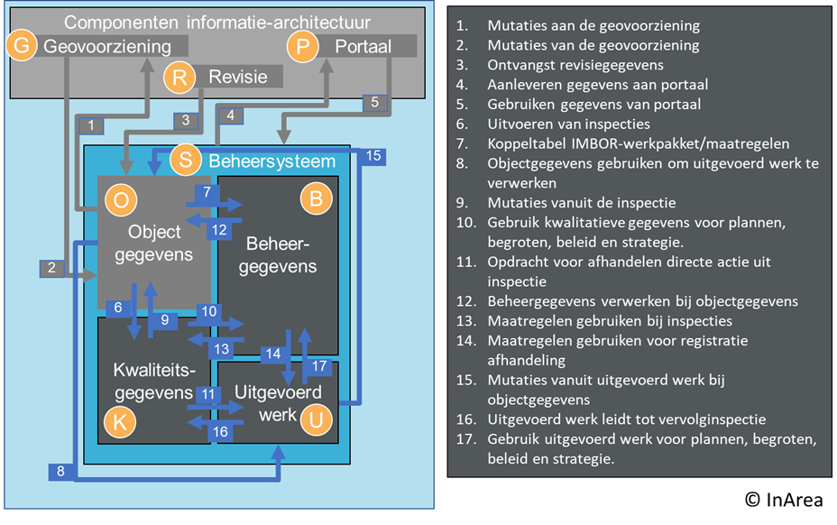
Een compleet beheersysteem

Slide 12
13 Vakdisciplines
Bomen
Borden
Groen
Kabels en leidingen
Markeringen
Meubilair
Riolering
Spelen
Sport
Water
Wegen
Civiele constructies
Verlichting

Slide 13
12
Interne en externe afnemers
Gegevensmagazijn
Omgevingsvergunning
GIS-viewer
Data gestuurd werken
Open data
PDOK
Kwaliteitsgegevens, beheergegevens, uitgevoerd werk
Groen, Bomen, Wegen, Water, Meubilair, Riolering, Spelen, Sport, Borden en Markeringen
WIBON
8
13
Bestekken
14
Projecten
9
Planning en begroting
11
Inspecties
10
Verlichting
3
15
Objectregistratie
(IMBOR)
Civiele constructies
4
Uitwisseling
2
Geovoorziening
(BGT, IMGeo, IMKL)
Webservices
(ondergronden, referentiegegevens)
7
1
3
BAG
Beheer meldingen
4
Ontwerp en revisie
Eis
6
5
Integrale
beheeromgeving
Wens
Document management
Zaaksysteem (meldingen)

Slide 14
Aandachtspunten
IMBOR
SaaS-oplossing
Uitgebreide inventarisatie
Conversieplannen per vakdiscipline
Hoorn als modelgemeente
Alleen bij Medemblik werkend horizontaal berichtenverkeer
Verschillen in aanverwante software
2 ICT-organisaties
Identieke beheeromgevingen

